Slide 1
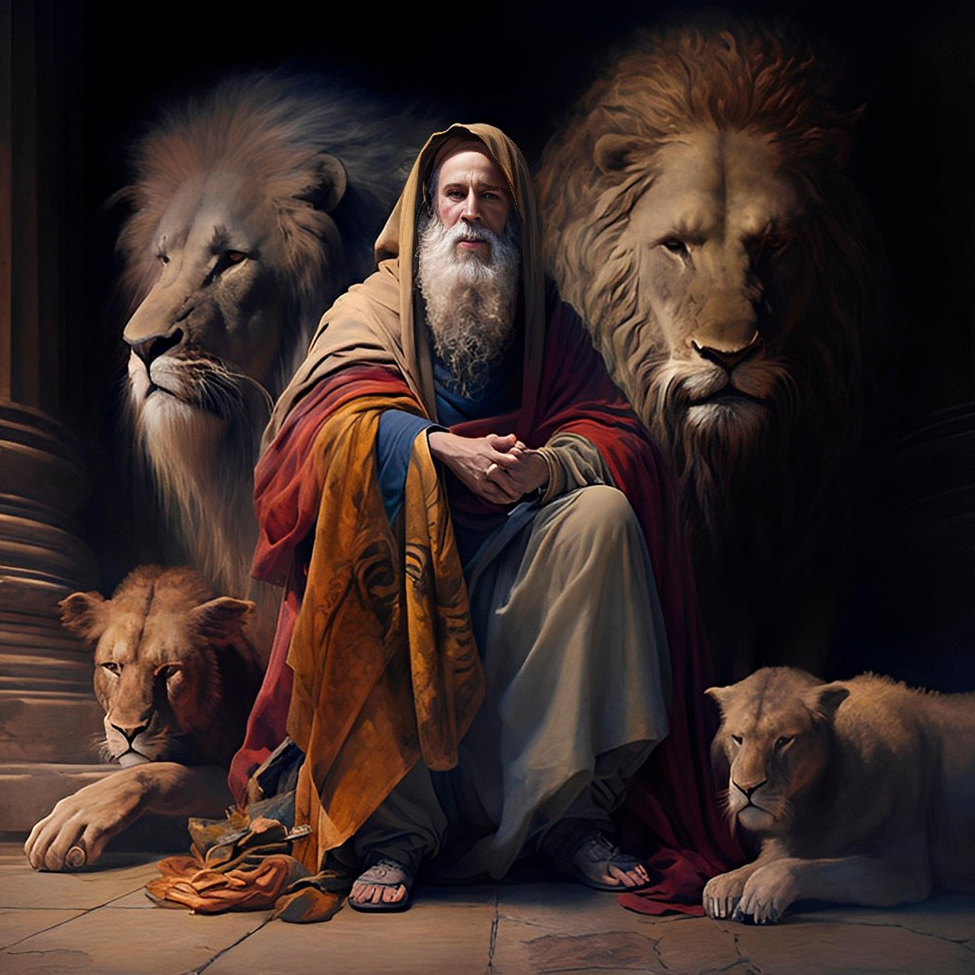
03
VERSÍCULO POR VERSÍCULO
O DEUS QUE GOVERNA A HISTÓRIA
(Daniel 1.1,2)

Slide 2
https://www.youtube.com/watch?v=WZby5BGTjEQ

Slide 3
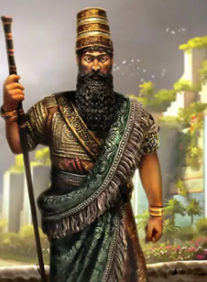
BABILÔNIA: UM IMPÉRIO QUE DEUS USOU
Os babilônios destruíram Jerusalém e levaram Judá para o cativeiro. Mas tudo já havia sido profetizado. Os judeus estavam enfrentando as consequências do seu pecado e a disciplina de Deus.

Slide 4
"Então, o profeta Isaías veio ao rei Ezequias e lhe perguntou: Que foi que aqueles homens disseram e de onde vieram ter contigo? Respondeu Ezequias: De uma terra remota vieram ter comigo, da Babilônia. Ele ainda perguntou: Que foi que viram em tua casa? Respondeu Ezequias: Viram tudo quanto há em minha casa; coisa nenhuma há nos meus tesouros que eu deixasse de lhes mostrar. Então, disse Isaías a Ezequias: Ouve a palavra do Senhor dos exércitos: Eis que virão dias em que tudo quanto houver em tua casa, juntamente com o que entesouraram teus pais até o dia de hoje, será levado para a Babilônia; não ficará coisa alguma, disse o Senhor. E dos teus filhos, que de ti procederem, e que tu gerares, alguns serão levados cativos, para que sejam eunucos no palácio do rei da Babilônia”(Is 39.3-7).

Slide 5
"Portanto, assim diz o Senhor dos exércitos: Visto que não escutastes as minhas palavras, eis que eu enviarei e tomarei a todas as famílias do Norte, diz o Senhor, como também a Nabucodonozor, rei da Babilônia, meu servo, e os trarei sobre esta terra, e sobre os seus moradores, e sobre todas estas nações em redor; e os destruirei totalmente, e farei que sejam objeto de espanto, e de assobio, e de perpétuo opróbrio. E farei cessar dentre eles a voz de gozo e a voz de alegria, a voz do noivo e a voz da noiva, o som das mós e a luz do candeeiro. E toda essa terra virá a ser uma desolação e um espanto; e estas nações servirão ao rei da Babilônia setenta anos”(Jr 25.8-11).

Slide 6
"Dize-lhes: Assim diz o Senhor Deus: Este oráculo se refere ao príncipe em Jerusalém e a toda a casa de Israel que está no meio dela. Dize: Eu sou o vosso sinal: Assim como eu fiz, assim se lhes fará a eles; irão para o exílio, para o cativeiro. E o príncipe que está no meio deles levará aos ombros os trastes e, às escuras, sairá; ele fará uma abertura na parede e sairá por ela; ele cobrirá o seu rosto, pois com os seus olhos não verá o chão. Também estenderei a minha rede sobre ele, e ele será apanhado no meu laço; e o levarei para a Babilônia, para a terra dos caldeus; contudo, não a verá, ainda que ali morrerá” (Ez 12.10-13).

Slide 7
"Vede entre as nações e olhai; maravilhai-vos e admirai-vos; porque realizo, em vossos dias, uma obra, que vós não acreditareis, quando vos for contada. Pois eis que suscito os caldeus, essa nação feroz e impetuosa, que marcha sobre a largura da terra, para se apoderar de moradas que não são suas. Ela é terrível e espantosa; dela mesma sai o seu juízo e a sua dignidade. Os seus cavalos são mais ligeiros do que os leopardos e mais ferozes do que os lobos à tarde; os seus cavaleiros espalham-se por toda parte; sim, os seus cavaleiros vêm de longe; voam como a águia que se apressa a devorar. Eles todos vêm com violência; a sua vanguarda irrompe como o vento oriental; eles ajuntam cativos como areia”(Ha 1.5-9).

Slide 8
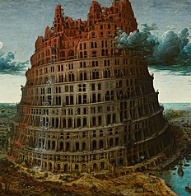
CRONOLOGIA DOS FATOS
1) Os homens tentam construir, na planície de Sinar, uma cidade com uma torre que atinja o céu. Deus confunde as suas linguagens e eles são dispersados. A cidade recebe o nome de "Babel", "confusão”.

Slide 9
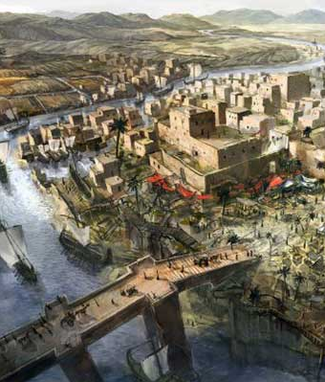
CRONOLOGIA DOS FATOS
2) Floresce, na região de Sinar, o Primeiro Império Babilônico. Seu principal rei chama-se Hamurabi, que deixa como legado um importante código de leis.

Slide 10
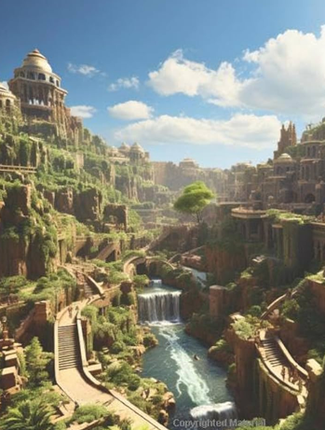
CRONOLOGIA DOS FATOS
3) Surge, na região de Sinar, o Segundo Império Babilônico. Seu principal rei chama-se Nabudonozor. O Império Neobabilônico foi o maior que o mundo havia visto até então, mas não durou muito tempo.

Slide 11
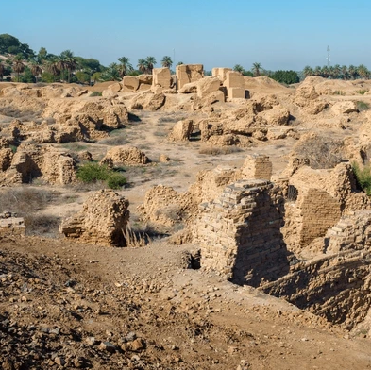
CRONOLOGIA DOS FATOS
4) Babilônia foi tomada pelos medos e persas, e o Império Neobabilônico chegou ao fim. A própria cidade mergulhou na decadência e se transformou em um montão de ruínas, como havia sido profetizado.

Slide 12
"E Babilônia, a glória dos reinos, o esplendor e o orgulho dos caldeus, será como Sodoma e Gomorra, quando Deus as transtornou. Nunca mais será habitada, nem nela morará alguém de geração em geração; o árabe não armará ali a sua tenda, nem tampouco os pastores ali farão deitar os seus rebanhos. Mas as feras do deserto repousarão ali, e as suas casas se encherão de horríveis animais” (Is 13.19-21).

Slide 13
“Deus está constantemente governando e julgando as questões humanas, derrubando os poderosos dos seus tronos, subvertendo regimes injustos e trazendo efetivamente o seu Reino, que abarcará todas as nações” (Joyce Baldwin).

Slide 14
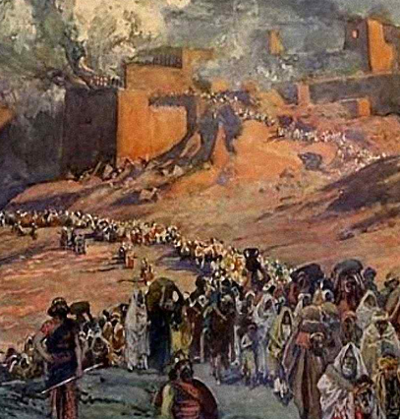
CRONOLOGIA DOS FATOS
605 aC – Daniel e seus amigos são levados para o cativeiro.
597 aC – Muitos judeus de alta posição são levados para o cativeiro.
586 aC – Jerusalém é destruída e o restante da população é levada para o cativeiro.

Slide 15
O QUE TEMOS QUE APRENDER?
O Livro de Daniel nos ensina que: 1) Deus está acima de tudo e de todos; 2) acontecimentos ruins podem servir a propósitos bons; 3) sempre vale a pena esperar em Deus e testemunhar o cumprimento dos seus planos.

Slide 16
04
PRÓXIMA
QUARTA!
VERSÍCULO POR VERSÍCULO
UM PLANO QUASE PERFEITO
(Daniel 1.3-8)

